Slide 1
AutoML für Anomaliedetection
Die Methoden — was sie sind & wie sie funktionieren

Slide 2
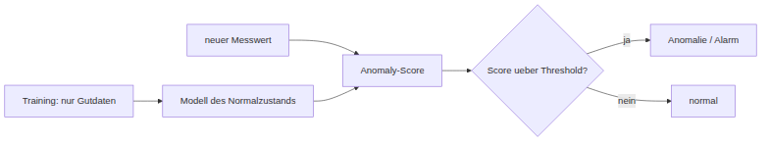
Überblick: Grundprinzip & Landkarte
• Anomaliedetection (AD): lerne den Normalzustand, markiere Abweichungen.
• Typen: *univariat* (einzelner Wert), *multivariat* (Struktur), *zeitlich* (Dynamik).
• 3 Settings: unsupervised · semi-supervised · supervised
• 4 AutoML-Strategien: HPO · Frameworks · Meta-Learning/Selektion · Ensembling

Slide 3
Statistische Baseline (Z-Score / PCA)
• Was: einfachste sinnvolle Referenz — beschreibe Normalität mit Statistik.
• Wie:
• Z-Score (univariat): z_i = (x_i - \mu_i)/\sigma_i; Anomalie, wenn |z_i| > 3.
• PCA-Reconstruction (multivariat): projiziere in den Gutdaten-Unterraum und zurück;
• Score = \lVert x - \hat{x}\rVert^2 (großer Rekonstruktionsfehler = Anomalie).
• Threshold: 3σ-Regel oder Quantil der Gutdaten-Scores.
• Einsatz: Vergleichsanker — zeigt, wie viel die komplexeren Methoden zusätzlich bringen.

Slide 4
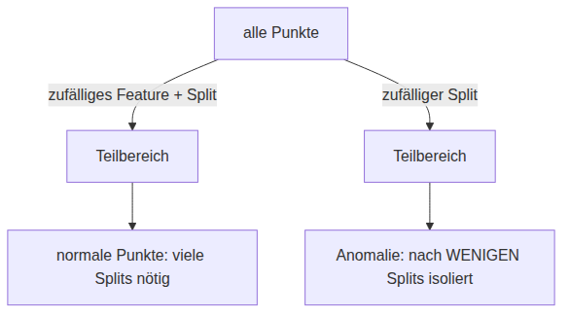
Isolation Forest
• Was: Anomalien sind „few & different" → leichter zu isolieren.
• Wie:
• Wald aus *Isolation Trees* mit zufälligen Feature-/Schwellwert-Splits.
• Score aus mittlerer Pfadlänge h(x): s = 2^{-\,E[h(x)]/c(n)} (nahe 1 = Anomalie).
• Wenige Hyperparameter, robust, schnell → starke Default-Baseline.

Slide 5
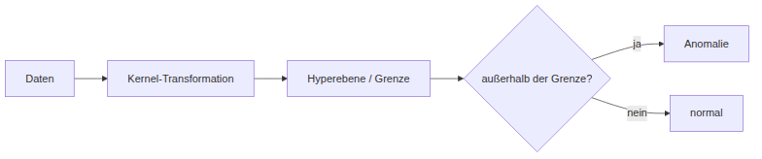
One-Class SVM
• Was: finde eine Grenze, die möglichst viele Gutdaten einschließt.
• Wie:
• Trenne die Daten mit maximalem Abstand vom Ursprung (Kernel, meist RBF).
• Alles außerhalb der Grenze = Anomalie.
• Parameter \nu \in (0,1]: obere Schranke für den Ausreißeranteil; \gamma: Kernelbreite.
• Sehr HP-sensitiv (\nu, \gamma) → Paradebeispiel für HPO; teuer (O(n^2)) → Subsampling.

Slide 6
Autoencoder & LSTM-Autoencoder
• Was: neuronales Netz, das seinen Input rekonstruiert; schlechte Rekonstruktion = Anomalie.
• Wie:
• Training nur auf Gutdaten → Normalverhalten wird gut, Anomalien schlecht rekonstruiert.
• LSTM-AE: Input = Zeit*fenster* → erfasst die Dynamik (z. B. langsame Drifts).
• Threshold: Quantil der Rekonstruktionsfehler auf Gutdaten.
• Einsatz: LSTM-AE erreichte ~0.99 ROC-AUC auf dem Drift-Fehler IDV 13.

Slide 7
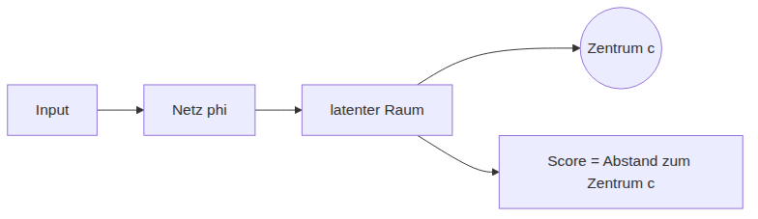
Deep SVDD & DeepSAD (semi-supervised)
• Was: Deep-Learning-Variante der One-Class-Idee.
• Wie:
• Deep SVDD (unüberwacht): bilde Gutdaten möglichst nah an ein Zentrum c ab; Score =
• Abstand zum Zentrum.
• DeepSAD (semi-supervised): wenige gelabelte Anomalien werden vom Zentrum
• weggedrückt → großer Sprung (im Projekt 0.985 vs. 0.834 mit nur wenigen Labels).

Slide 8
Self-Organizing Map (SOM)
• Was: topologie-erhaltende 2D-Karte des Normalzustands (kompetitives Lernen).
• Wie:
• Gitter aus Neuronen (Gewichtsvektoren) ordnet sich der Datenstruktur an.
• Score = mittlere Distanz eines Punktes zu seinen k nächsten Neuronen.
• Rauschreduktion: selten getroffene Neuronen entfernen.
• Bonus: anschauliche U-Matrix-Visualisierung.

Slide 9
Random-Forest-Fehlerklassifikation (supervised)
• Was: kein AD, sondern direkte Klassifikation — wenn viele Labels vorliegen.
• Wie:
• Viele Entscheidungsbäume (Bagging + Feature-Subsampling), Mehrheitsentscheidung.
• Klassen: kein Fehler / Fehler 1 / … / Fehler 20.
• Liefert zusätzlich Diagnose (welcher Fehler), nicht nur „Anomalie ja/nein".
• Kontrast: schlägt unüberwachte AD bei vielen Labels — erkennt aber nur bekannte
• Fehler und braucht teure Labels.

Slide 10
AutoML — Überblick (CASH)
• Was: automatisiere die ML-Pipeline statt Hand-Tuning.
• Begriffe:
• HPO: beste Hyperparameter für ein Modell.
• CASH: Modell und Hyperparameter gemeinsam wählen.
• Suchraum: float/int/kategorisch/hierarchisch → keine Gradienten möglich.

Slide 11
Strategie 1: HPO / Bayesian Optimization
• Was: intelligente Suche statt Raster-/Zufallssuche.
• Wie:
• Surrogate (GP / Random Forest / TPE) schätzt Kosten je Konfiguration billig.
• Acquisition (z. B. Expected Improvement) balanciert Exploration/Exploitation.
• Tools: Optuna, SMAC.

Slide 12
Multi-Fidelity: Successive Halving / Hyperband
• Was: verschwende kein Budget an aussichtslose Konfigurationen.
• Wie:
• Budget = Daten-Subsample oder Trainings-Epochen.
• Hyperband balanciert viele-billig vs. wenige-teuer; BOHB = Hyperband + Bayesian Opt.
• Im Projekt: Hyperband prunt aussichtslose Trials → effizienter bei gleicher Qualität.

Slide 13
Strategie 2: Fertige AutoML-Frameworks
• Was: End-to-End-CASH „aus der Box" (v. a. überwacht).
• Wie / Bausteine:
• Meta-Learning Warm-Start → Bayesian Optimization → Ensemble Selection.
• Tools: auto-sklearn, AutoGluon, FLAML (im Projekt genutzt — py3.13-tauglich).
• Gut für Standard-(überwachte)-Probleme; lösen nicht das unüberwachte AD-Selektionsproblem.
• Befund: RF ≈ FLAML ≈ AutoGluon auf der TEP-Klassifikation (kein klarer Gewinner).

Slide 14
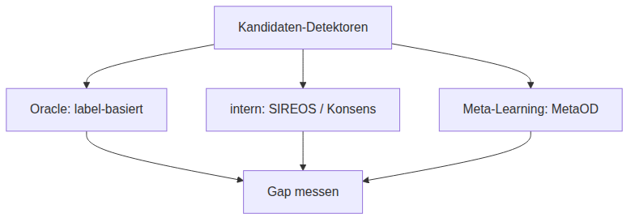
Strategie 3: Meta-Learning & Selektion OHNE Labels ★
• Kernproblem: unüberwacht fehlt das Gütesignal zur Modellwahl.
• Wege: interne Metriken (EM/MV, SIREOS), Konsens/Centrality, MetaOD
• (lernt aus Performance auf vielen Benchmarks via Meta-Features).
• Befund: label-frei (0.854) ≈ Oracle (0.855).

Slide 15
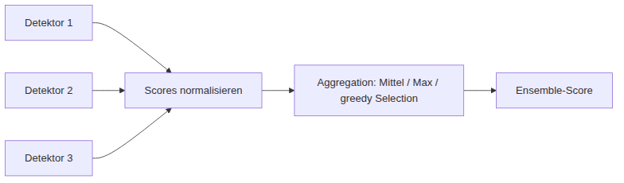
Strategie 4: Ensembling
• Was: kombiniere mehrere Detektoren statt *einen* besten zu wählen.
• Wie:
• Score-Normalisierung (Z-Score) → Average/Maximum (label-frei) oder Ensemble Selection
• (greedy, label-basiert) bzw. Feature Bagging (Diversität).
• Umgeht das Selektionsproblem teilweise; robust nahe am besten Einzeldetektor.

Slide 16
Zusammenfassung: Methode × Einsatz
• AutoML-Klammer: HPO · Multi-Fidelity · Frameworks · Meta-Learning/Selektion · Ensembling.
• Kernaussage: Modellselektion ohne Labels funktioniert auf TEP nahezu wie mit Labels.
Methode | Setting | Typ | Stärke
Z-Score / PCA | unsup. | uni-/multivar. | einfach, schnell
Isolation Forest | unsup. | multivariat | robuste Baseline
One-Class SVM | unsup. | multivariat | flexible Grenze (HPO!)
Autoencoder / LSTM-AE | unsup. | (zeitlich) | nichtlinear / Dynamik
Deep SVDD / DeepSAD | un-/semi | multivariat | wenige Labels helfen stark
SOM | unsup. | multivariat | Visualisierung
RF-Klassifikation | sup. | — | Diagnose, Vergleichspol

